Slide 1



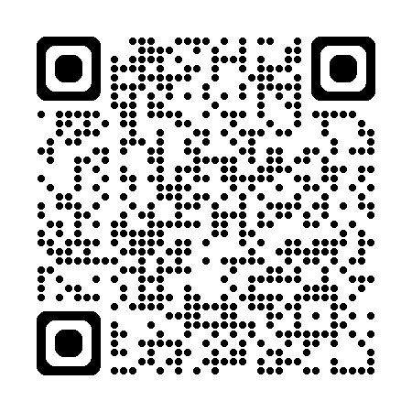
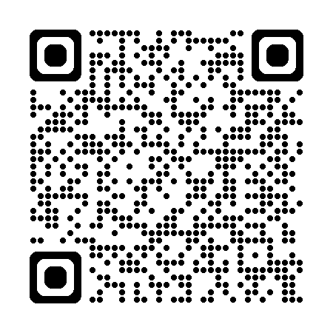
業務説明会を開催します
千葉労働局では、今年度国家公務員採用一般職試験（大卒程度試験）を
受験された方向けの業務説明会を開催します。
労働行政や労働局のしごとに興味をお持ちの方はぜひご参加ください。
＜説明内容＞
労働基準監督署やハローワーク、労働局に関する業務説明、
庁舎内の見学、若手職員への質問タイム、個別相談 など
ハローワーク松戸
公認キャラクター 「はろーる」
厚生労働事務官 （基準） 労働基準監督署 を見学 各回定員 12 名
会 場 ： 千葉労働局 4階会議室 （千葉市中央区中央4-11-1 第2地方合同庁舎）
日 時 ： 令和 ８ 年 ６ 月 ２２ 日 （月） ①10：00～12：00 ②14：00～16：00
厚生労働事務官 （共通） ハローワーク を見学 各回定員 20 名
会 場 ： ハローワーク松戸 ５階セミナー室 （松戸市松戸1307-1 松戸ビル）
日 時 ： 令和 ８ 年 ６ 月 １７ 日 （水） ①13：15～15：00 ②15：30～17：15
会 場 ： ハローワーク千葉 ２階会議室 （千葉市美浜区幸町1-1-3）
日 時 ： 令和 ８ 年 ６ 月 １９ 日 （金） ①13：15～15：00 ②15：30～17：15
会 場 ： ハローワーク船橋 第一庁舎 ２階会議室 （船橋市湊町2-10-17）
日 時 ： 令和 ８ 年 ６ 月 23 日 （火） ①13：15～15：00 ②15：30～17：15
※説明内容は各回同一です。
【申込方法】 申込フォームからご予約をお願いします。
令和 ８ 年 ５ 月 ２７ 日 （水） 予約開始
参加を希望される方は、必ず予約を取ってからお越しください。
なお、先着順となり、定員に達した時点で受付終了となります。
予約をキャンセルする場合は、必ずご連絡ください。
基 準
共 通
【お問い合わせ・予約キャンセル】
千葉労働局 総務部 総務課 人事係 TEL : 043-221-4311 （平日 ９:00～17:00）

